Slide 1

中山大道-车陂路交叉口行程车速调查策划
行程车速调查小组
汇报人：胡月海 路培玉
Notes:
版权声明：300套精品模板商业授权，请联系【锐旗设计】:https://9ppt.taobao.com，专业PPT老师为你解决所有PPT问题！

Slide 2

目录
contents
调查地点相关情况
调查背景与目的
●调查背景
●调查目的
●调查时间
预期成果与注意事项
●对预调查数据的初步处理结果展示
调查方法
●调查方案
●人员安排
●调查工具
●相关合作

Slide 3
1
调查背景与目的
part

Slide 4
A
调查背景
行程车速亦称区间速度，是车辆行驶在道路某一区间的距离与行程时间的比值。行程时间包括车辆行驶时间和中途受阻时的停车时间。行程车速是评价道路行车通畅程度与分析车辆发生延误原因的重要数据，而中山大道-车陂路交叉口是中山大道、车陂路路段的交通要塞，故这个交叉口的行程车速具有很高的调查价值。我们小组经过讨论，决定根据车辆去向的不同，在交叉口的引道上选取4个断面、8个调查点，对这4个断面间8条交叉口路线路段进行行程车速的调查，同时对各路线上的不同类型车辆的行程车速进行分析，掌握其分布规律、特征和差异，然后做进一步的深入研究。
Notes:
版权声明：300套精品模板商业授权，请联系【锐旗设计】:https://9ppt.taobao.com，专业PPT老师为你解决所有PPT问题！

Slide 5
B
小组成员
胡月海、刘睿琦、黄棋、
路培玉、赖一芃、王晓聪、杨靖、
宗凡清、王洁、蔡知雨、陈耿祥、
罗皓泽、王宇航、夏辰雨、林卓成；
Notes:
版权声明：300套精品模板商业授权，请联系【锐旗设计】:https://9ppt.taobao.com，专业PPT老师为你解决所有PPT问题！

Slide 6
调查目的
⑤
尽量对各行程车速的影响因素进行定量分析
④
③
分析出该交叉口中对车辆行程车速的各种影响因素。
②
对比各线路的GPS导航的预测行程车速，分析造成误差的原因；
①
分别测量高峰时间段和平峰时间段内指定的8条路线中所有车辆的行程车速，并分析车辆在两个时间段内行程车速的差别。
调查时间
测量指定的8条路线中所有车辆的行程车速并分析不同类型车辆的行程车速速度差别
现场踩点及预调查时间：
11月12日上午8:30-11:30
正式实地调查时间：
11月26日上午7:30-11:30

Slide 7
2
调查地点情况
part

Slide 8
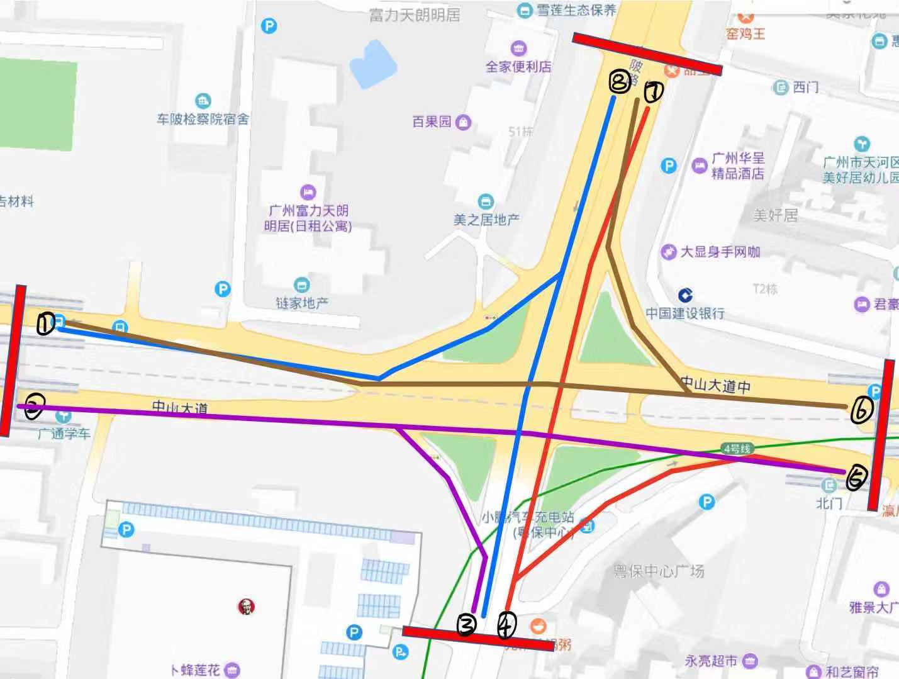
在中山大道上离中山大道-车陂路交叉口引道路段4个断面（中山大道中57号、车陂路27号、中山大道西100号、中山大道中20号）间的8条路线之间的路段。
图中红、棕、蓝、紫四种颜色各表示该交叉口从一个方向驶来的车的两条去路

Slide 9
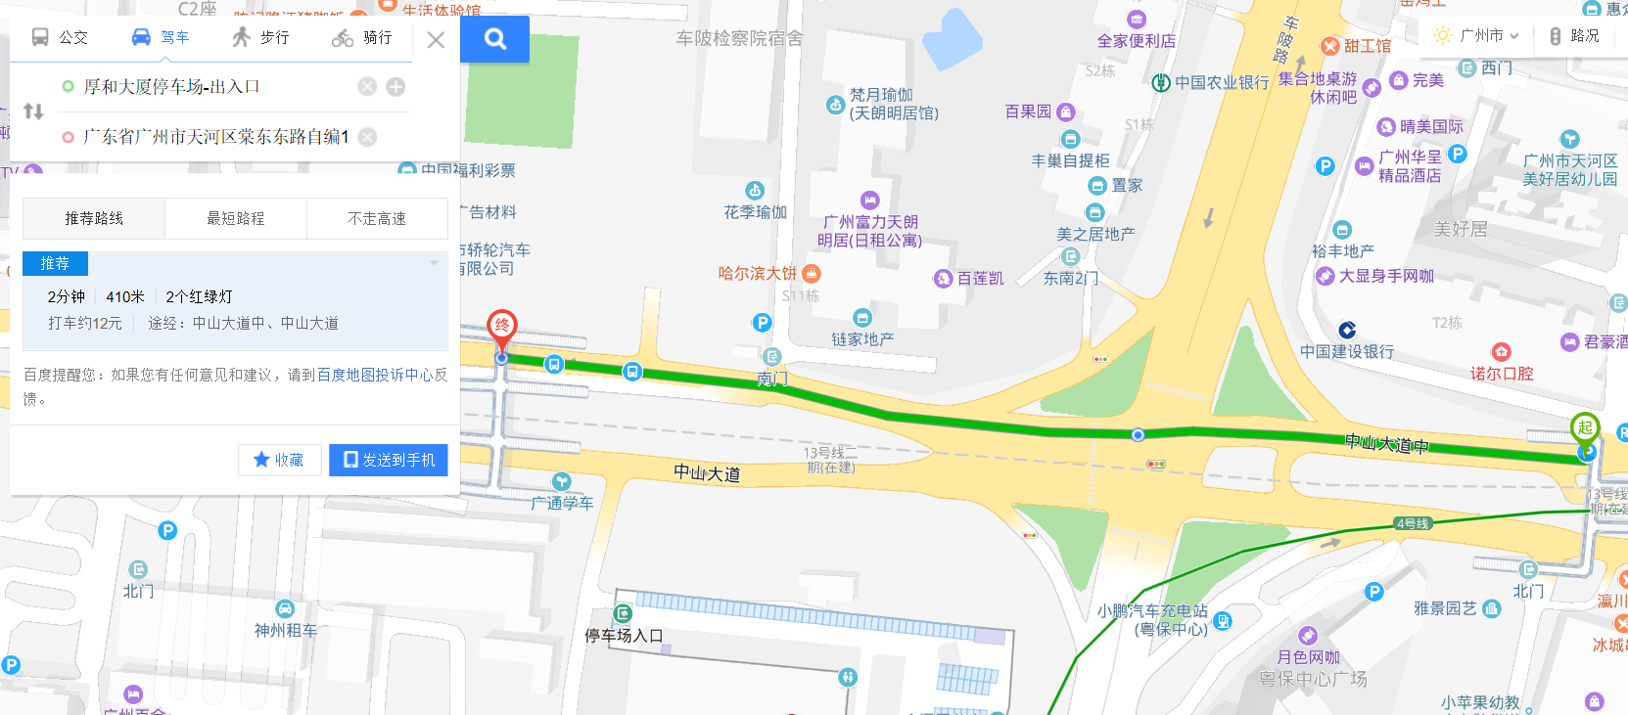
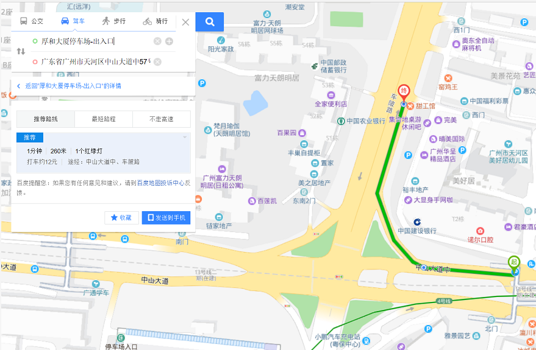
棕色线路路段长为：410米和260米；所需要的行程时间为2分钟和1分钟

Slide 10
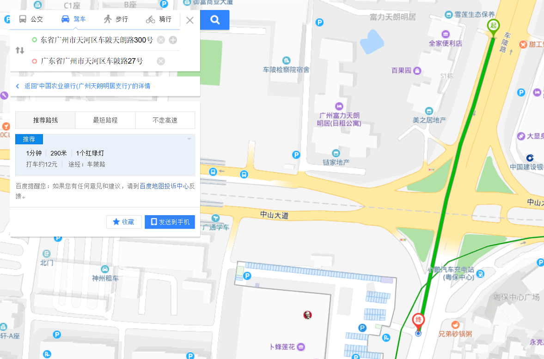
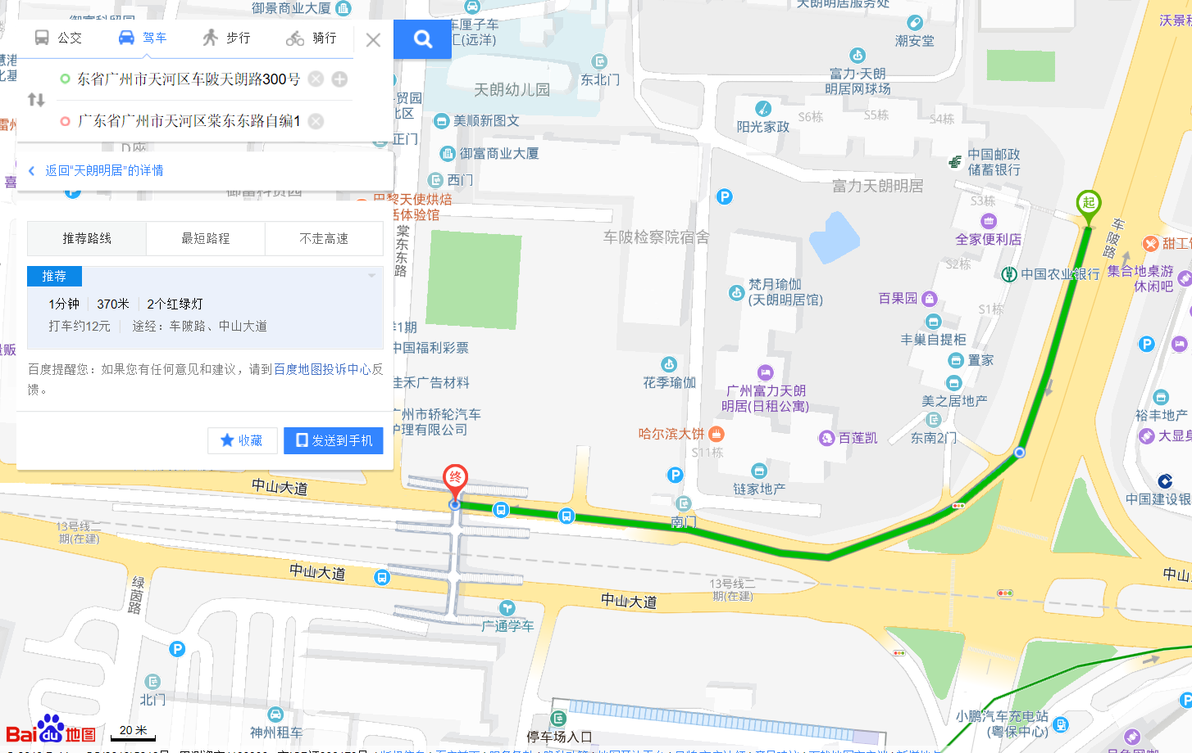
蓝色线路路段长为：290米和370米；所需的行程时间为1分钟和1分钟

Slide 11
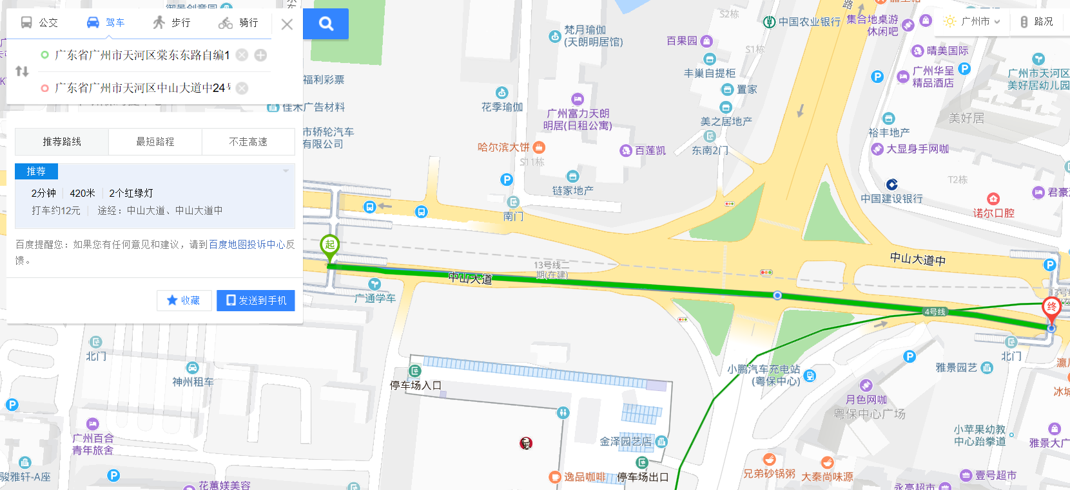
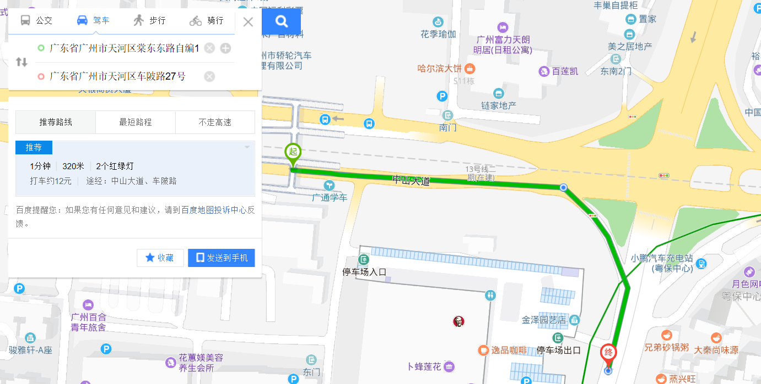
紫色线路路段长为：420米和320米；所需行程时间为2分钟和1分钟

Slide 12
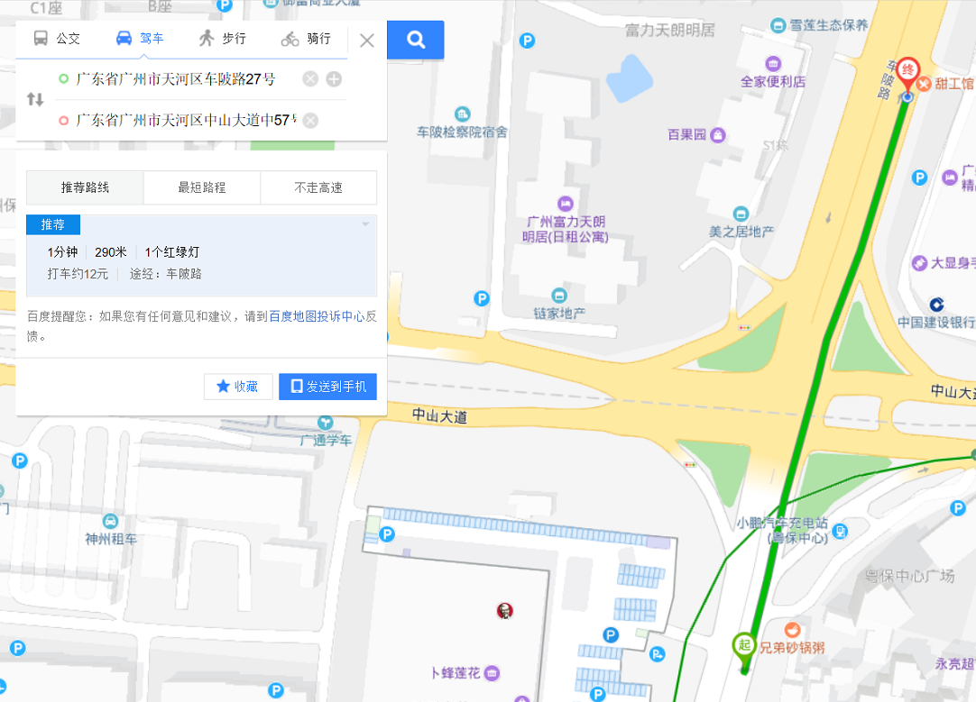
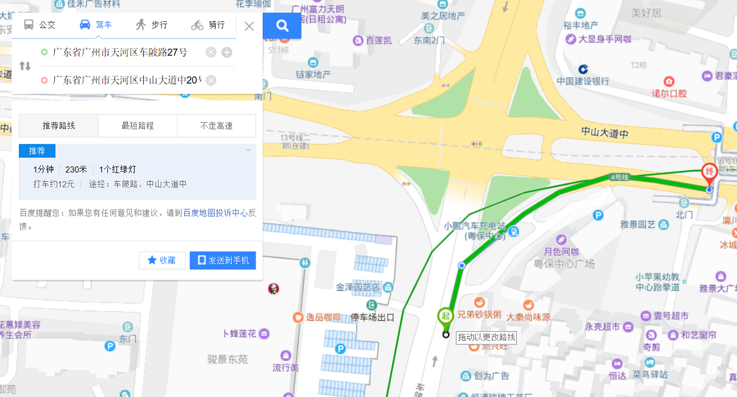
红色线路路段长为：290和230米；所需行程时间为1分钟和1分钟
我们可以看出，由于导航系统的精度问题，统一对400米以下的路段行程时间的估测均为1分钟；400米以上的均为2分钟
所以导航系统默认为：车辆的行程车速为：24km/h

Slide 13
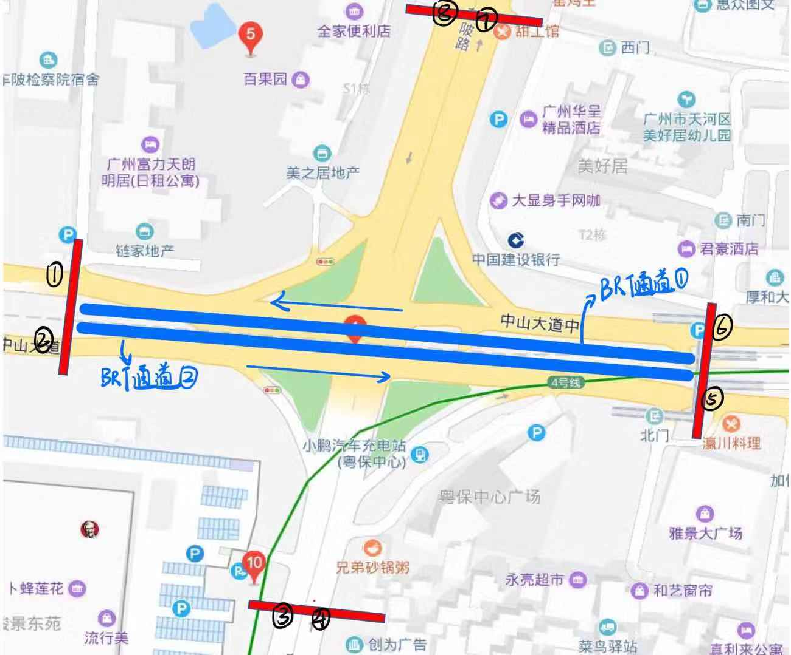
除了上述路线外，该交叉口还有两条BRT通道
由于BRT通道只有公交车行驶，而且与其他车道的车流不相交，故单独来分析；

Slide 14
3
调查方法
part

Slide 15
在交叉口的引道上选取4个断面（中山大道中57号、车陂路27号、中山大道西100号、中山大道中20号，即图中红线处）、8个调查点（如下图中序号所示：①、②、③、④、⑤、⑥、⑦、⑧），采用录像法，在每个调查点都使用手机或者摄像机在保证能看清车辆车牌的精度的情况下对路面车辆进行拍摄，调查完毕后再使用牌照法对视频数据进行处理（观看视频记录每一辆车的类型、车牌后三位及通过四个断面的时间，以此得到车辆在目的行程区间的行程时间和行程车速，以便进行更深入的分析），从而得到8个路线上的各车辆的行程车速。
每个调查点安排两个人，一个人使用手机摄像机拍摄，另一个人从旁协助与观测路面情况（机动人员）
方案设计

Slide 16
每个小组负责一个断面，由于我们各小组基本都有4个人，每个调查点可以安排两个人，一人录像，一人从旁协助与相互协调联系，并负责与其他小组联系；
西边断面：①号调查点：路培玉、赖一芃；
②号调查点：宗凡清、王晓聪；
南边断面：③号调查点：蔡知雨、陈耿祥；
④号调查点：王洁、杨靖；
东边断面：⑤号调查点：胡月海；
⑥号调查点：刘睿琦、黄棋；
北边断面：⑦号调查点：罗皓泽、夏辰雨；
⑧号调查点：林卓成、王宇航；
人员安排

Slide 17
调查工具
手机拍摄软件
记录用笔
记录用纸
三脚架

Slide 18

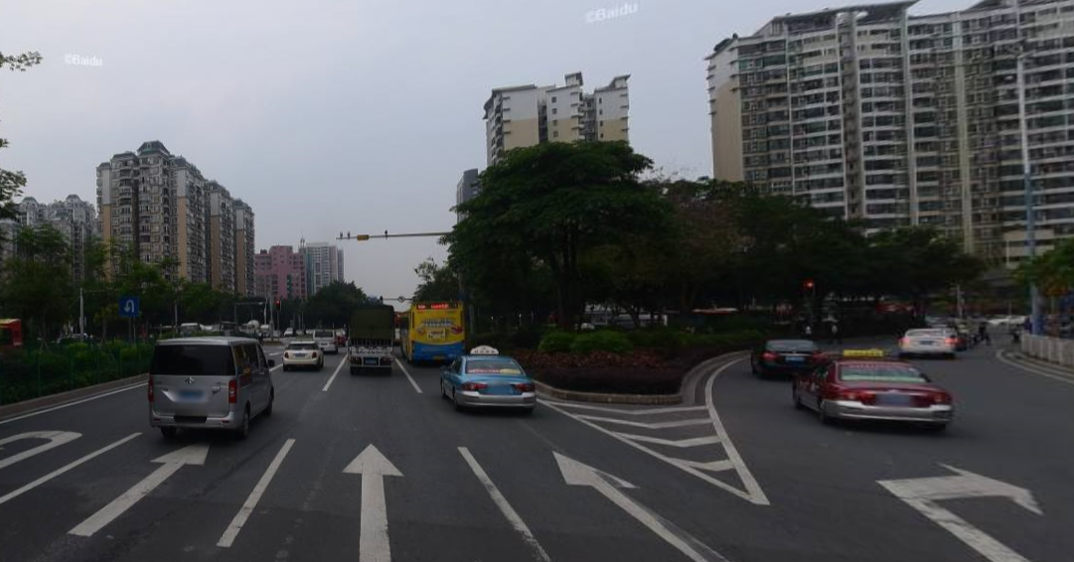
与其他组的合作
延误组
数据共享：
1、为延误组提供中山大道上的行车视频及汇总数据；
2、获取车辆通过交叉口的车辆（直行的车辆和右转的车辆）的延误率与数据分析；
目标：进一步分析在中山大道-车陂路交叉口上车辆的延误情况和该交叉口对车辆行程车速的影响。
Notes:
版权声明：300套精品模板商业授权，请联系【锐旗设计】:https://9ppt.taobao.com，专业PPT老师为你解决所有PPT问题！

Slide 19

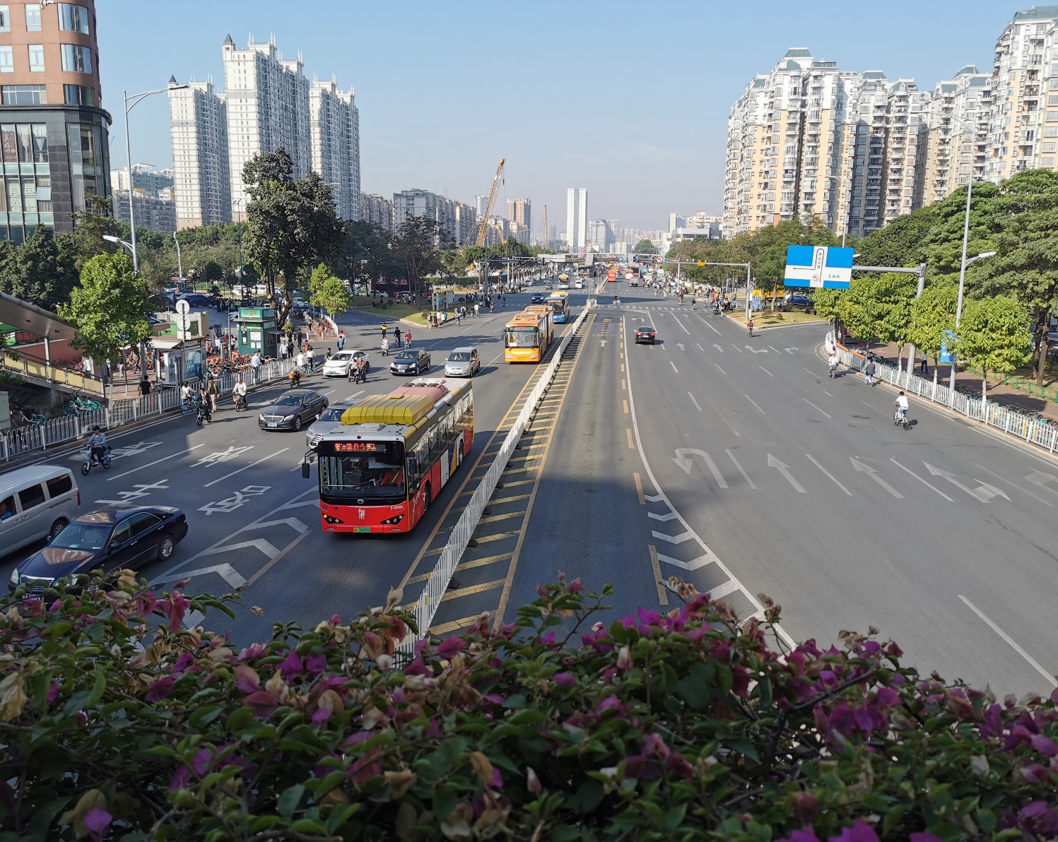
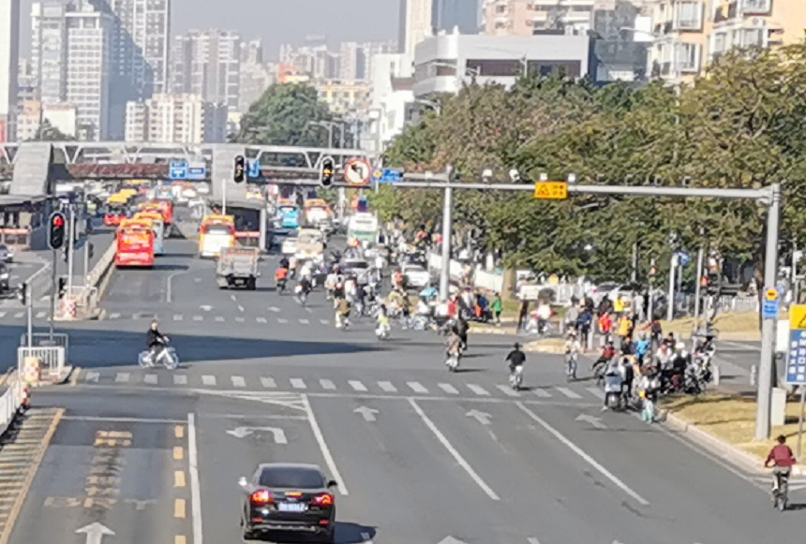
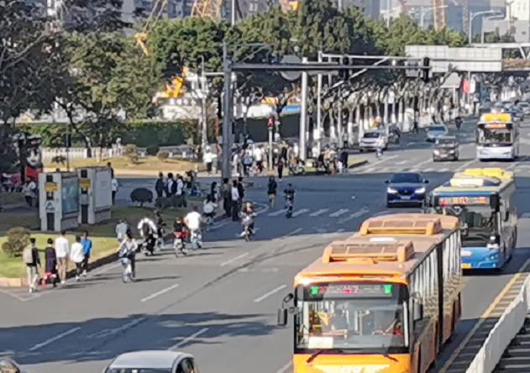
与其他组的合作
五类车小组
数据共享：
1、为五类车小组拍摄与提供四个方向的交叉口视频资料；
2、获取五类车通过交叉口造成车辆（主要是直行的车辆，因为五类车在交叉口处形成车团的时候对直行车辆影响比较大，对右转车辆的影响不大）延误情况的数据与分析；
目标：进一步分析在中山大道-车陂路交叉口上车辆的延误情况和该交叉口对我们车辆行程车速的影响。
Notes:
版权声明：300套精品模板商业授权，请联系【锐旗设计】:https://9ppt.taobao.com，专业PPT老师为你解决所有PPT问题！

Slide 20
4
part
预期成果与预调查数据初步处理

Slide 21
预期成果
1、获得早高峰时间段和平峰时间段内8条线路上所有车辆的平均行程车速与行程车速平均变动范围，并进行对比分析；
3、通过数据的计算与分析，得到上述行程车速的柱状图等图像，并都能使用正态分布曲线进行拟合；
4、分析研究交叉口信号灯、五类车、右转车道的信号灯对车流的延误影响，并与没有相应延误的车流平均行程车速比对，定量的分析这三种因素对车流的具体影响；
2、获得8条线路上各种类型车辆（小汽车、客车、公交车、货车、面包车）的行程车速与行程车速平均变动范围，并进行对比分析；

Slide 22
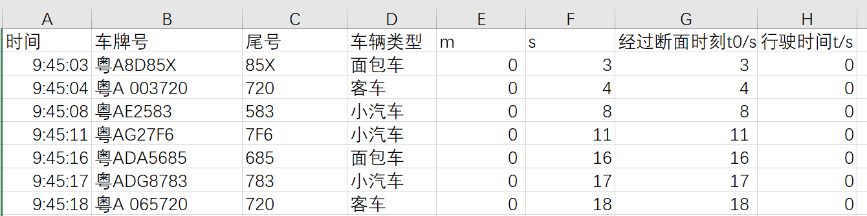
预调查数据初步处理
1、分别计算8条路线的行程车速：
（以断面2->断面5，断面2->断面3方向为例）
1）预处理：
断面2车辆信息如下：

Slide 23
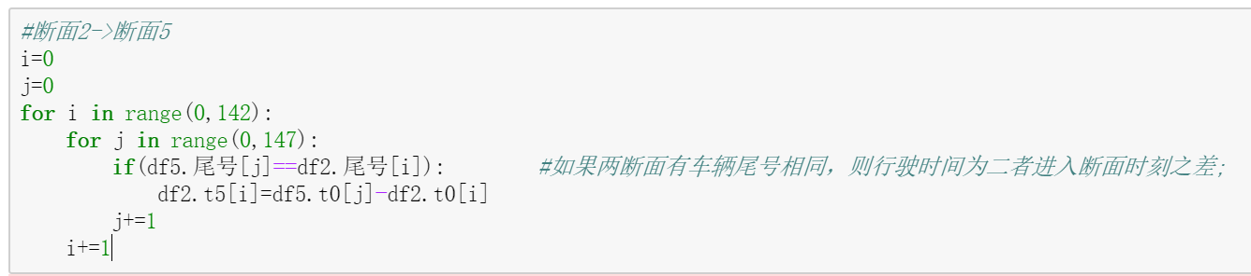
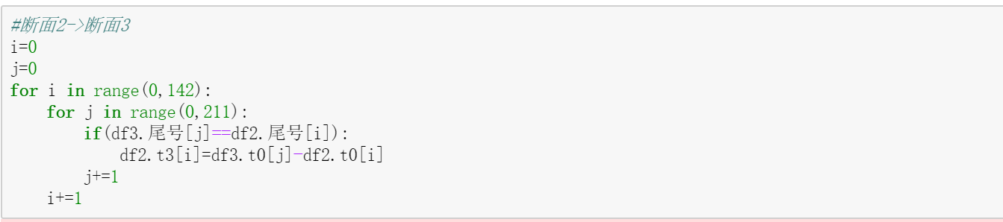
预调查数据初步处理
2）计算车辆行驶时间：

Slide 24
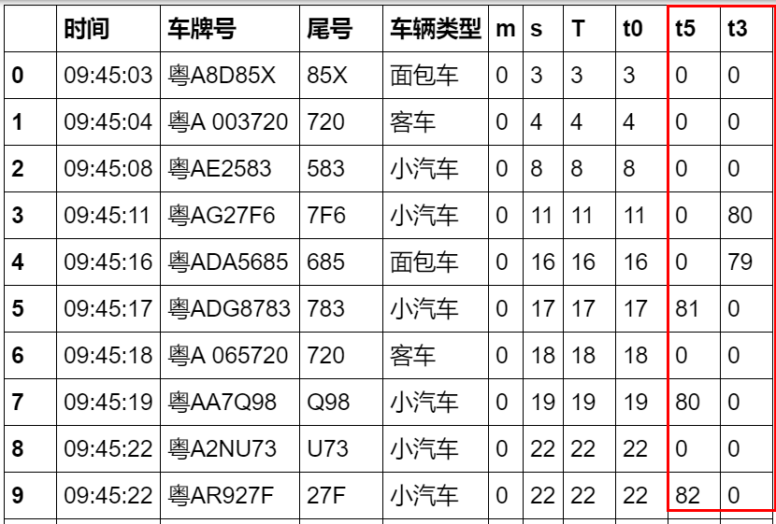
预调查数据初步处理
运行结果：

Slide 25
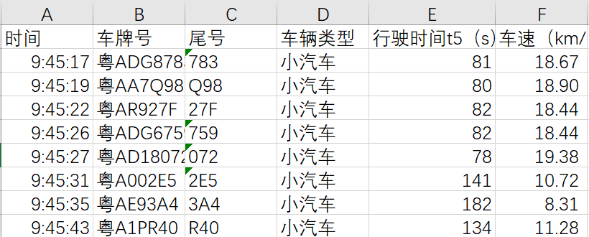
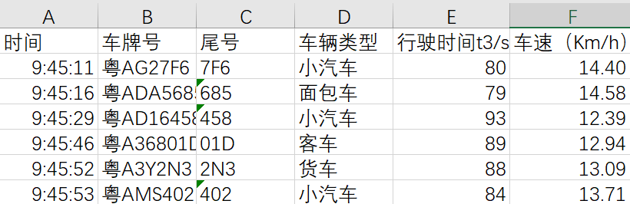
预调查数据初步处理
3）计算行程车速：
行驶距离s由百度地图测得；
行程车速：v=s/t

Slide 26
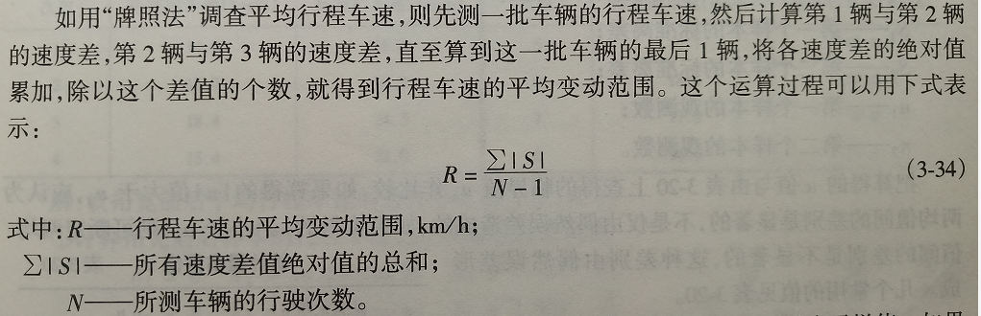
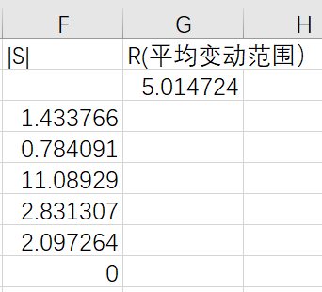
预调查数据初步处理
2、确定最小样本量：
1）确定行车车速平均变动范围：

Slide 27
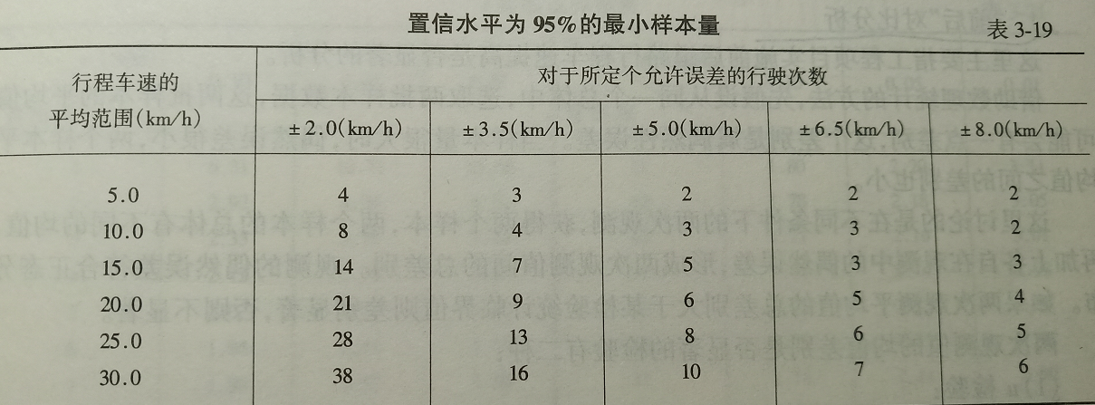
预调查数据初步处理
2、确定最小样本量：
2）查表确定样本量：

Slide 28
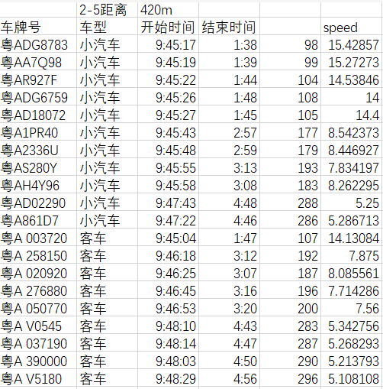
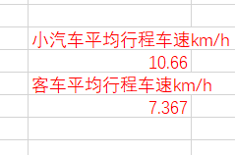
不同类型车辆行程车速存在的差异
以路线2-5为例

Slide 29
注意事项
实地调查方面：
1、调查前将手机统一调成北京时间，按照约定的时间准时开始，四个断面、八个调查点同时开始，同时停止拍摄；
2、 拍摄视频时记住开启手机4k模式，防止图像过于模糊无法辨认车牌；
3、拍摄过程中注意随机应变、灵活调整机位、快速到位；
4、调查过程中禁止走入车辆行驶道路内，以安全为第一准则；
数据方面：
1、统一标准进行数据录入；
2、车牌号码全部记下来（字母都转化成相应的数字）；
3、注意补充细节，如记录车辆的颜色，精度问题需要保证；
4、统一拍摄时间；

Slide 30
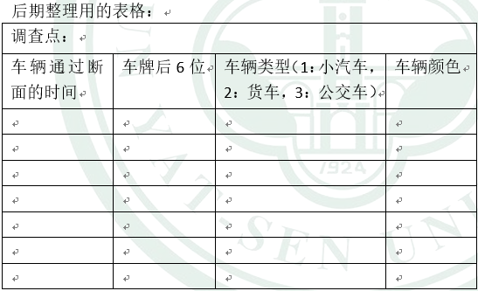
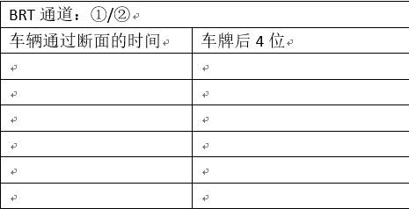

Slide 31
演示完毕 感谢聆听
Notes:
版权声明：300套精品模板商业授权，请联系【锐旗设计】:https://9ppt.taobao.com，专业PPT老师为你解决所有PPT问题！

